Slide 1
Один день из жизни нашей группы. Вторая половина дня
МДОУ №7 « ЖУРАВУШКА»
Гребенникова Галина Николаевна.
Подготовительная группа

Slide 2
ставни закрываются, дети раздеваются. Тише, тише, тише, птицы, вы не пойте под окном! В тихий час так сладко спиться, спят ребята крепким сном.

Slide 3
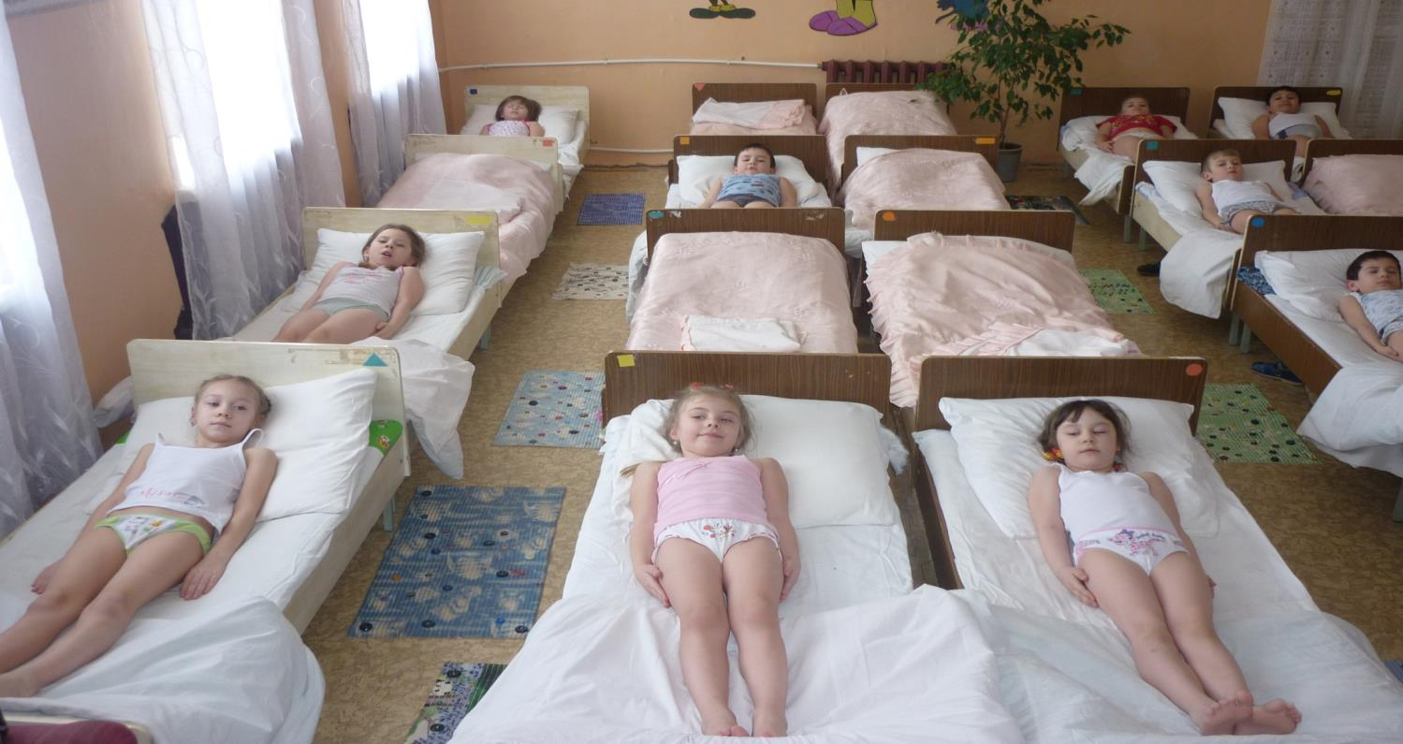
После сна, как все проснулись, улыбнулись, потянулись, мы по коврикам прошлись, закаляйся, не ленись!

Slide 4
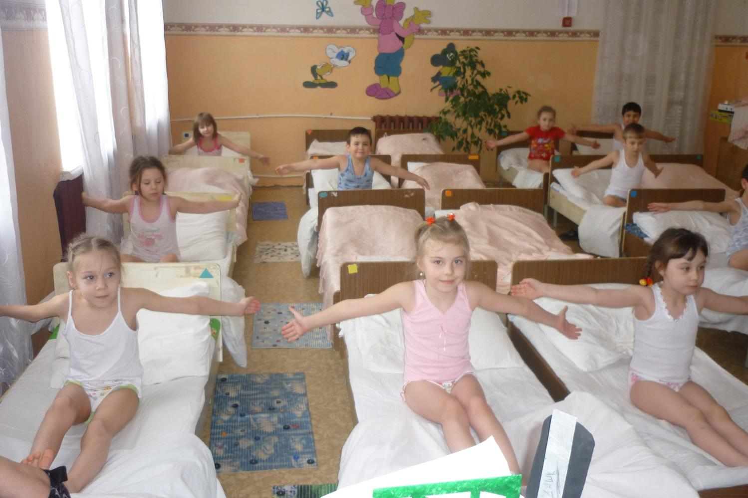

Slide 5
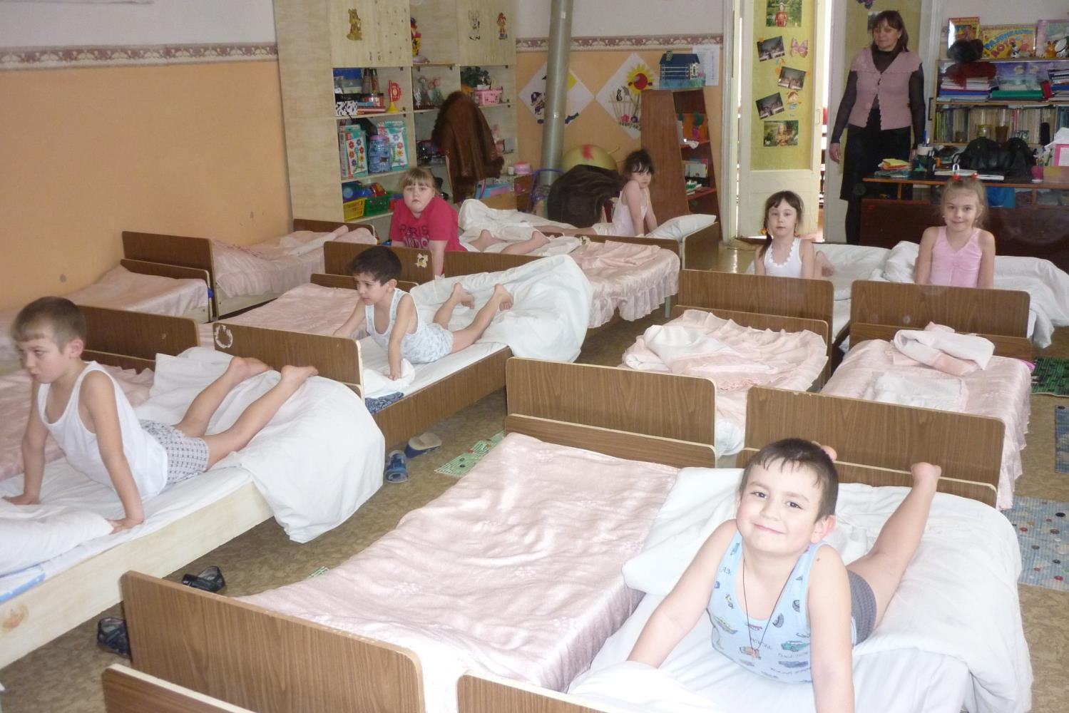

Slide 6
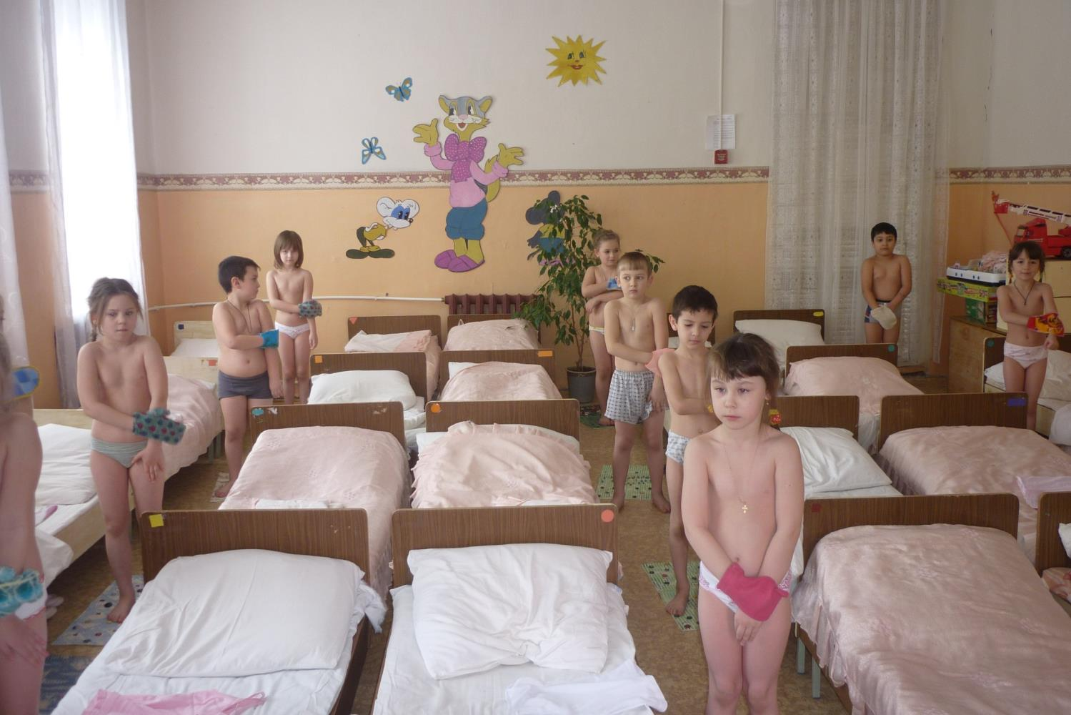

Slide 8
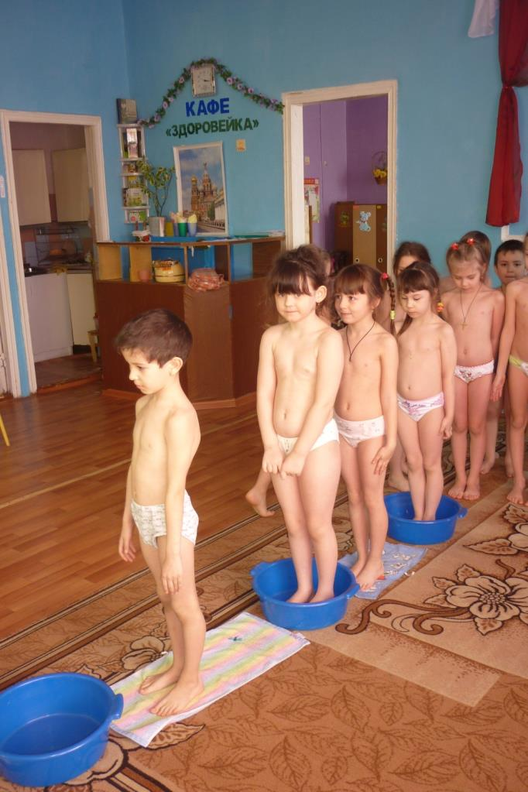

Slide 9
Гигиена- наш конек, да и малышам урок воду в ротик набираем, навык этот закрепляем.

Slide 10
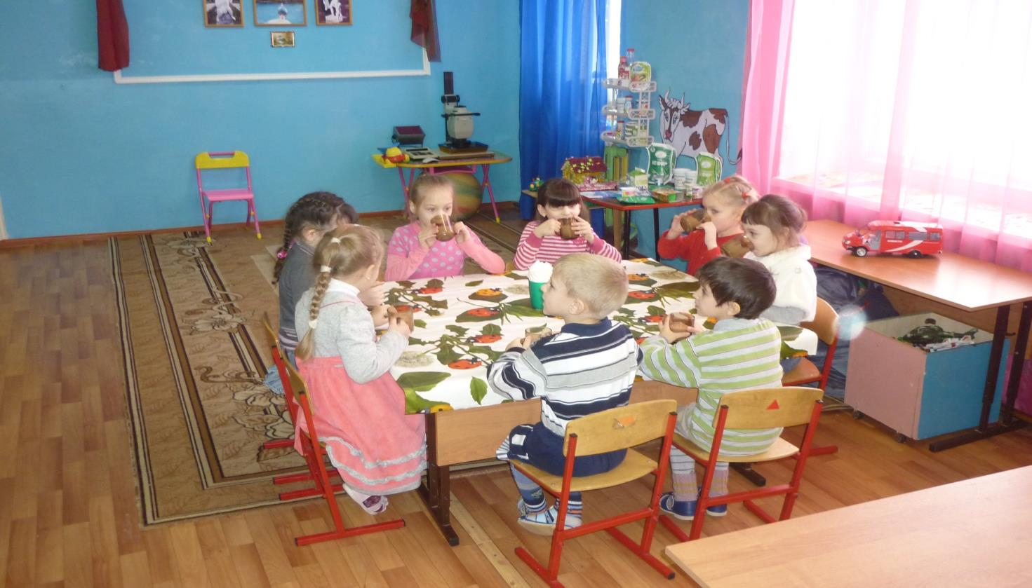
Мы за столиком сидим, вкусный полдник мы едим!

Slide 11
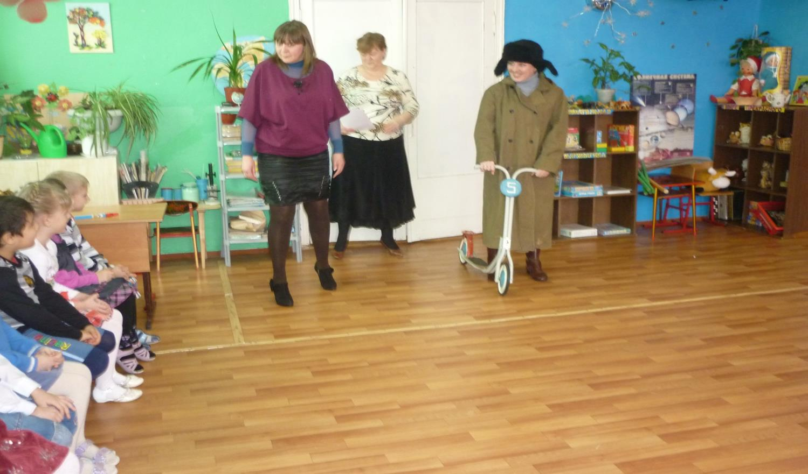
Вечер развлечений представлен в виде стихов, которые читали дети, игр, песен и танцев, а так же сюрпризного момента: Почтальон Печкин пришел не один, а с коровой Муркой. Дети вместе с родителями рисовали, пели, дегустировали молочные продукты. Печкин рекламировал пользу молока и дал хороший совет : вместо пепси, лимонада молоко пить чаще надо.

Slide 12
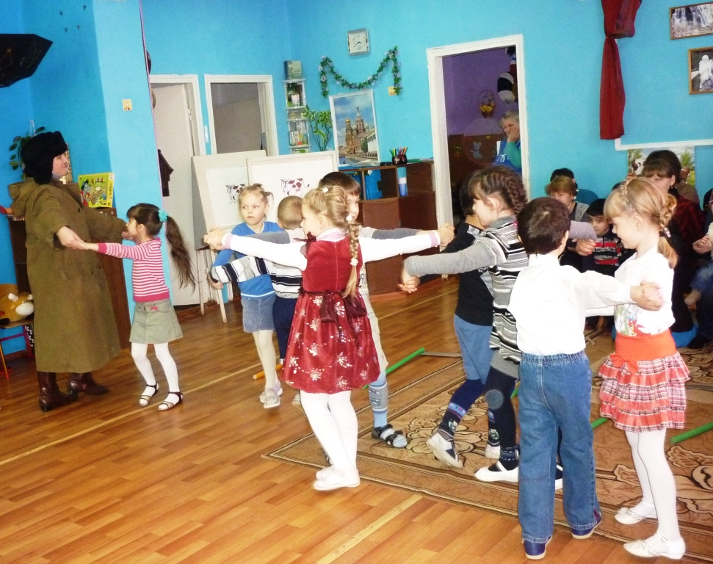

Slide 13
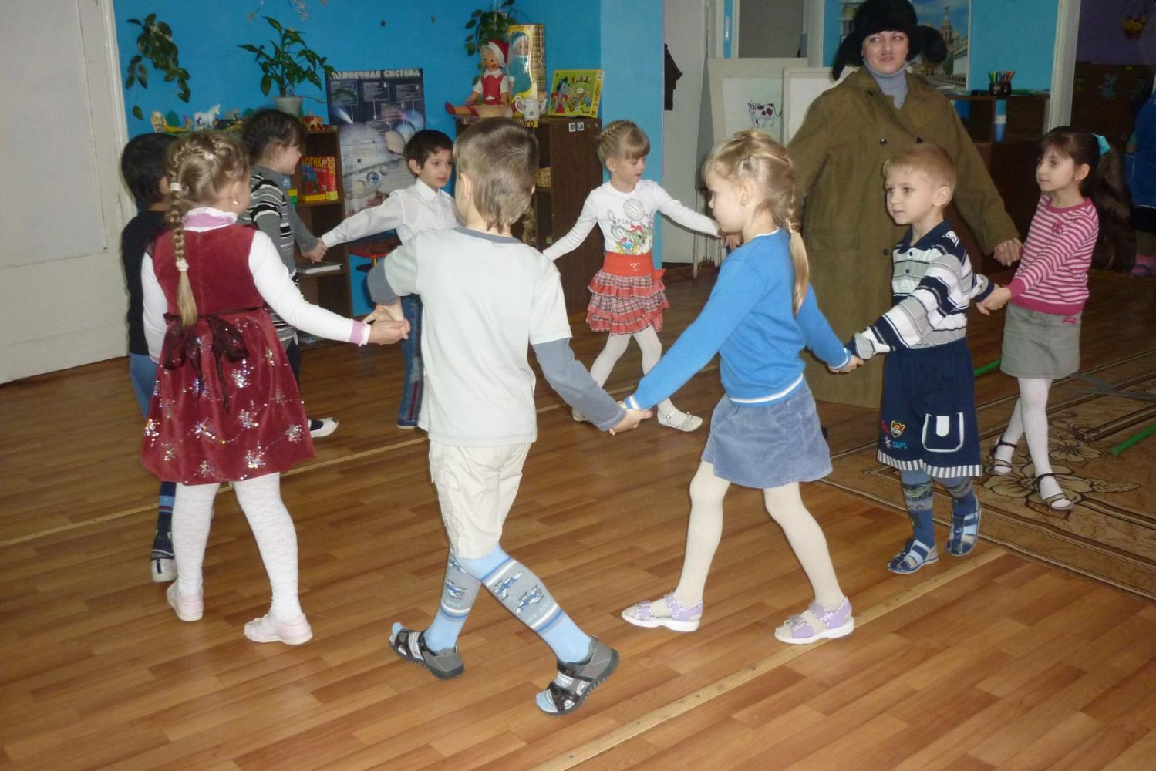

Slide 14
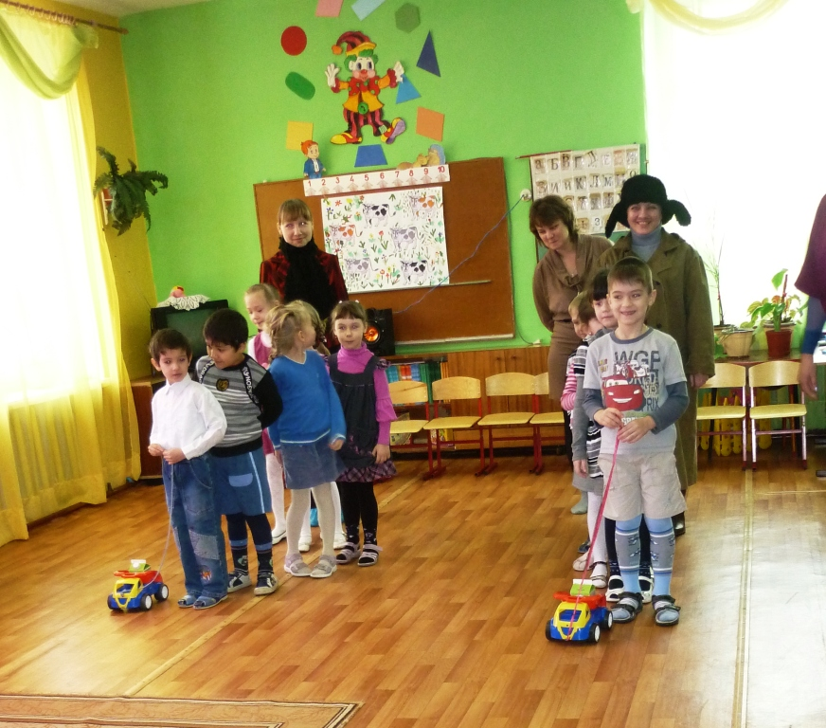

Slide 15
Соревновались и играли «нагуляли» аппетит вот теперь и подкрепиться нам совсем не повредит.

Slide 16
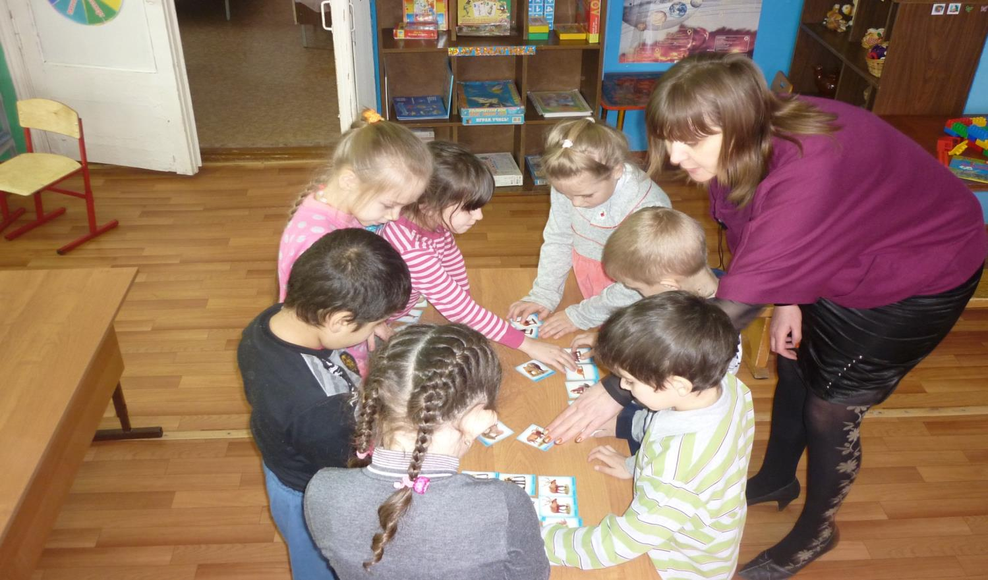
Играть мы любим очень: вы знаете друзья! Без игр прожить ребенку никак, никак нельзя.

Slide 17
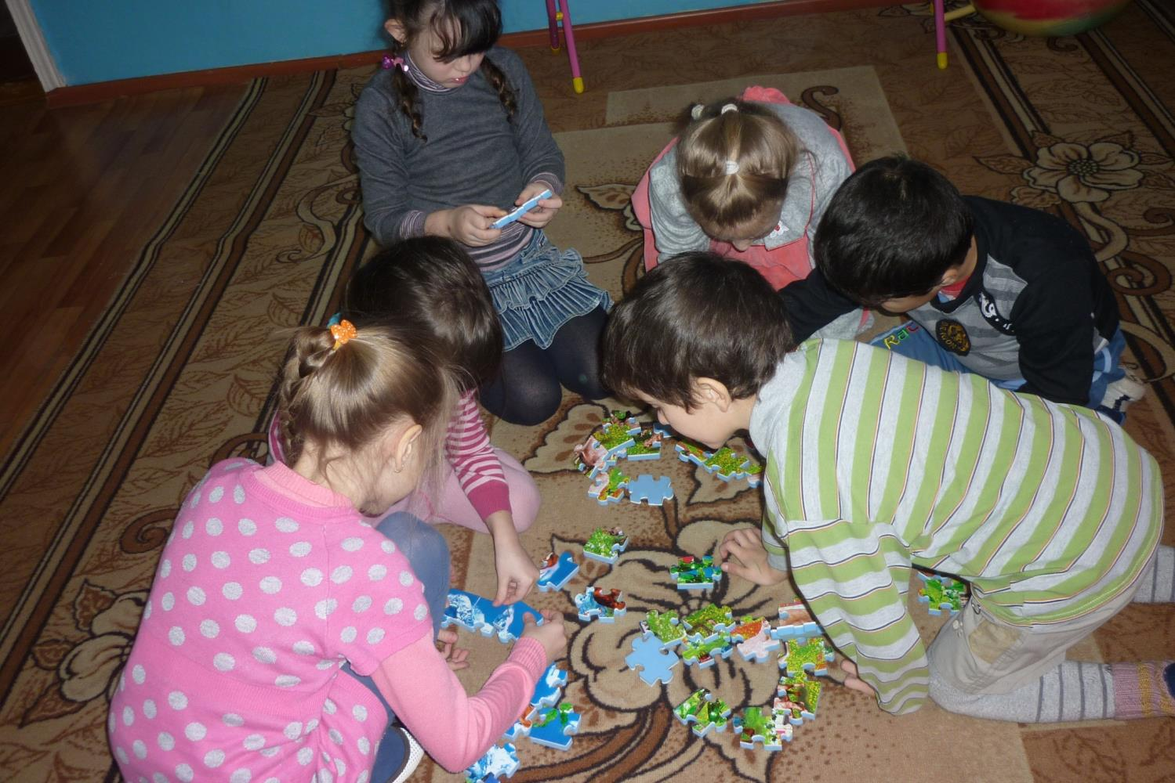

Slide 18
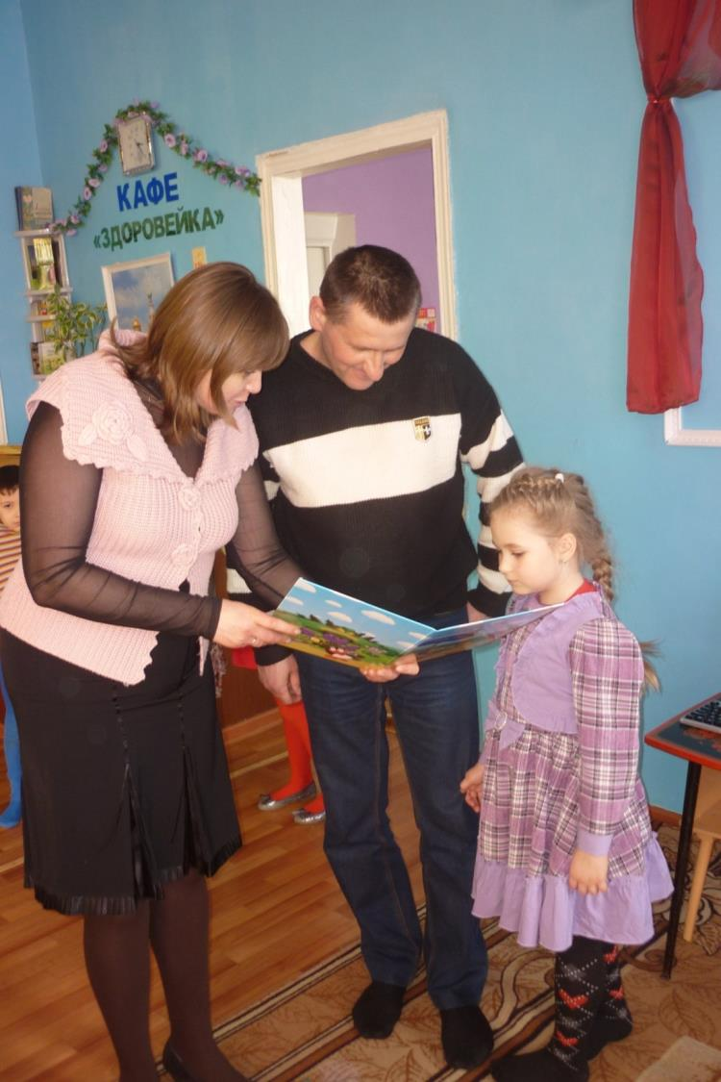
Солнце скрылось за домами, покидаем детский сад. Я рассказываю папе про себя и про ребят.

Slide 19
Вот так и живем, не зная скуки. В делах проходит день за днем. Мы от методик прогрессивных в делах своих не отстаем.
Желаем творческий успехов.
Спасибо за внимание!

